Slide 1
NIVEAU 1 · DEEL 1
Softwarearchitectuur
Niveau 1 · Deel 1 — Wat is softwarearchitectuur?
Ductus B.V. · voorbereiding CPSA-F

Slide 2
Welkom
–
Tien delen, een casus, een examen aan het eind
–
Voorbereiding op iSAQB CPSA-F — geen vervanging van het officiële curriculum
–
Technologieneutraal; arc42 + C4 als notatie, Structurizr als referentietool
–
Zelfstandig te volgen; kruisverwijzingen naar de EA-cursus zijn extra
Ductus B.V. · Softwarearchitectuur · Niveau 1, deel 1
2

Slide 3
Leerdoelen vandaag
–
Drie definities van softwarearchitectuur — en waarom er drie zijn
–
Architectuur versus detailontwerp, infrastructuur, EA, documentatie
–
Het criterium: wanneer is een beslissing architectuursignificant?
–
De rol van de architect: taken en verhoudingen
–
Impliciete architectuur en wat die kost
–
De zeven bevindingen uit de post-mortem Mutatie 1.0
Ductus B.V. · Softwarearchitectuur · Niveau 1, deel 1
3

Slide 4
Deze cursus begint niet met een definitie.
Hij begint met een systeem dat is vastgelopen.
Ductus B.V. · Softwarearchitectuur · Niveau 1, deel 1
4

Slide 5
Waarom een mislukking als startpunt?
–
De kosten van architectuurfouten worden pas maanden later zichtbaar
–
Wie het vak leert zonder die kosten te zien, leert patronen zonder gevoel voor de vraag
–
Resultaat: de architect die alles kent en niets kiest
Ductus B.V. · Softwarearchitectuur · Niveau 1, deel 1
5

Slide 6
De casus
Meridiaan Pensioen en het Mutatieplatform
Ductus B.V. · Softwarearchitectuur · Niveau 1, deel 1
6

Slide 7
Meridiaan Pensioen in cijfers
Deelnemers | ~340.000 (90.000 uitkeringsgerechtigd)
Werkgevers | 11
Medewerkers | 600, waarvan 120 IT
Kernadministratie | pakket uit 2009, zwaar aangepast
Mutatieroutes vandaag | 7 (3 portalen, 2 postbussen, batch, papier)
Ductus B.V. · Softwarearchitectuur · Niveau 1, deel 1
7

Slide 8
Programma Mutatieplatform
–
Eén platform voor alle deelnemersmutaties
–
Eén statusbeeld, controleerbare doorlooptijden, audittrail
–
Aanleiding: wettelijk (stelselovergang), operationeel (41 dagen gemiddeld bij scheiding), commercieel (contractverlengingen)
Ductus B.V. · Softwarearchitectuur · Niveau 1, deel 1
8

Slide 9
Mutatie 1.0 — de feiten
Gepland | Werkelijk
9 maanden | 14 maanden, toen gepauzeerd
€ 2,1 mln | € 3,4 mln
Alle mutatiesoorten | Alleen adres en e-mail
— | Geen architect benoemd
Ductus B.V. · Softwarearchitectuur · Niveau 1, deel 1
9

Slide 10
6 seconden bij één gebruiker.
90 seconden bij vijftig.
Ontdekt in week 58 van 60.
Ductus B.V. · Softwarearchitectuur · Niveau 1, deel 1
10

Slide 11
Wat is softwarearchitectuur?
Drie definities
Ductus B.V. · Softwarearchitectuur · Niveau 1, deel 1
11

Slide 12
Definitie 1 — structuur (Bass, Clements, Kazman)
–
De verzameling structuren die nodig zijn om over het systeem te redeneren
–
Meervoud: modulestructuur ≠ runtimestructuur ≠ deploystructuur
–
Doel: erover kúnnen redeneren. Een structuur die geen vraag beantwoordt, is decoratie
Ductus B.V. · Softwarearchitectuur · Niveau 1, deel 1
12

Slide 13
Definitie 2 — beslissingen (ISO 42010, Fowler)
–
Architectuur is dat wat later moeilijk terug te draaien is
–
Het diagram is de neerslag; de beslissing is het ding zelf
–
Verklaart waarom documentatie zonder motivering vrijwel waardeloos is
Ductus B.V. · Softwarearchitectuur · Niveau 1, deel 1
13

Slide 14
Definitie 3 — kwaliteit
–
Functionaliteit kun je op vrijwel elke architectuur bouwen
–
Snel, veilig, beschikbaar, aanpasbaar, begrijpelijk — dát bepaalt de structuur
–
Levert een toets op: welke kwaliteitseis rechtvaardigt deze structuur?
Ductus B.V. · Softwarearchitectuur · Niveau 1, deel 1
14

Slide 15
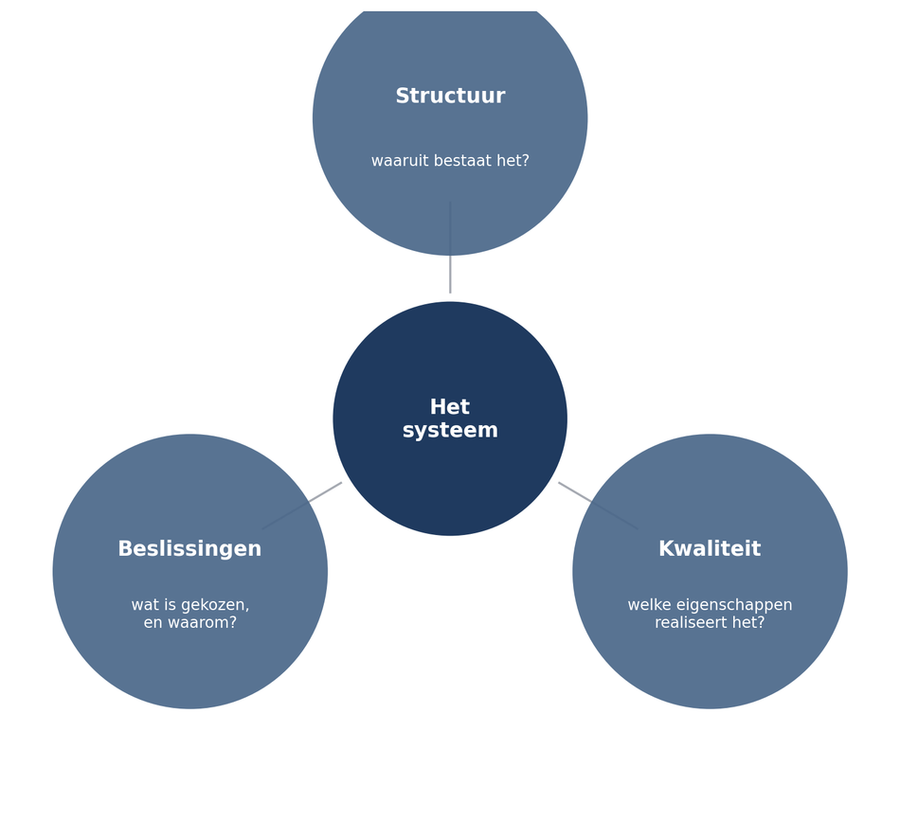
Drie perspectieven op softwarearchitectuur
Wij werken met alle drie. Geen ervan volstaat alleen.
Ductus B.V. · Softwarearchitectuur · Niveau 1, deel 1
15

Slide 16
Wat architectuur níét is
–
Geen detailontwerp — grens verschuift, criterium blijft
–
Geen infrastructuur — “naar de cloud” is geen architectuur, maar heeft gevolgen
–
Geen enterprise-architectuur — één systeem versus het samenspel van systemen
–
Geen document — het document beschrijft, het ís het niet
Ductus B.V. · Softwarearchitectuur · Niveau 1, deel 1
16

Slide 17
Het criterium
Wanneer is iets architectuursignificant?
Ductus B.V. · Softwarearchitectuur · Niveau 1, deel 1
17

Slide 18
Vier vragen — twee keer ja is genoeg
–
1. Raakt het meerdere componenten of teams?
–
2. Is het duur om terug te draaien? (weken, niet uren)
–
3. Raakt het een expliciet afgesproken kwaliteitseis?
–
4. Legt het iets vast waar anderen zich aan moeten houden?
Ductus B.V. · Softwarearchitectuur · Niveau 1, deel 1
18

Slide 19
“
“Lokale cache voor performance”
Sprint 4, taak 118. Elke service een eigen kopie van de deelnemersgegevens, nachtelijk ververst.
Vier keer ja. Besloten in een standup, door één ontwikkelaar, zonder vastlegging.
Ductus B.V. · Softwarearchitectuur · Niveau 1, deel 1
19

Slide 20
OPDRACHT 1.2
Architectuursignificant of niet?
Twaalf beslissingen uit Mutatie 1.0. Pas het viervragencriterium toe.
Individueel 12 minuten, daarna plenair.
Vervolgvraag: koppel er minstens vier aan een bevinding.
Ductus B.V. · Softwarearchitectuur · Niveau 1, deel 1
20

Slide 21
Deel 1
De rol van de architect
Ductus B.V. · Softwarearchitectuur · Niveau 1, deel 1
21

Slide 22
Drie competentiegebieden (iSAQB)
–
Methodisch — systematische aanpak, onafhankelijk van technologie
–
Technologisch — kennis én toepassing van oplossingen
–
Communicatief — presenteren, argumenteren, modereren, samenwerken
–
Sluit drie karikaturen uit: de modelleur, de techneut, de prater
Ductus B.V. · Softwarearchitectuur · Niveau 1, deel 1
22

Slide 23
Vijf kerntaken
–
1. Eisen ophalen en scherp maken — vooral de kwaliteitseisen
–
2. Structuren ontwerpen en beslissen — kiezen is iets níét doen
–
3. Vastleggen en communiceren
–
4. Realisatie begeleiden
–
5. Kwaliteit toetsen — continu, niet in de laatste testweek
Ductus B.V. · Softwarearchitectuur · Niveau 1, deel 1
23

Slide 24
De hoeveelheid tijd in code mag variëren.
Het vermogen om de gevolgen in code te volgen niet.
Ductus B.V. · Softwarearchitectuur · Niveau 1, deel 1
24

Slide 25
De architect en de anderen
Rol | Verhouding | Wrijfpunt
Product owner | wat vs. hoe | kwaliteitseisen komen niet op de backlog
Ontwikkelaars | nemen de meeste beslissingen | kader zonder motivering = betutteling
Enterprise-architect | stelt landschapskaders | te laat of te gedetailleerd
Beheer | erft alle gevolgen | pas bij oplevering betrokken
Security | harde randvoorwaarden | behandeld als eindtoets
Ductus B.V. · Softwarearchitectuur · Niveau 1, deel 1
25

Slide 26
OPDRACHT 1.4
De rolvraag
Drie posities in de stuurgroep: kaderstellend, in de teams, of teamlid met mandaat.
Rollenspel 25 minuten. Eén observator per groep.
Observator: welke kerntaken blijven onbesproken?
Ductus B.V. · Softwarearchitectuur · Niveau 1, deel 1
26

Slide 27
Deel 1
Impliciete architectuur
Ductus B.V. · Softwarearchitectuur · Niveau 1, deel 1
27

Slide 28
Elk systeem heeft een architectuur.
De vraag is alleen of iemand hem gekozen heeft.
Ductus B.V. · Softwarearchitectuur · Niveau 1, deel 1
28

Slide 29
Kenmerken van ontstane architectuur
–
Niemand tekent het geheel zonder in de code te kijken
–
Meerdere manieren om hetzelfde te doen — afhankelijk van wie het bouwde
–
Motivering zit in hoofden
–
Wijzigingen kosten steeds meer, zonder aanwijsbare reden
–
“Waarom is dit zo?” → “Dat weet ik niet, dat was al zo”
Ductus B.V. · Softwarearchitectuur · Niveau 1, deel 1
29

Slide 30
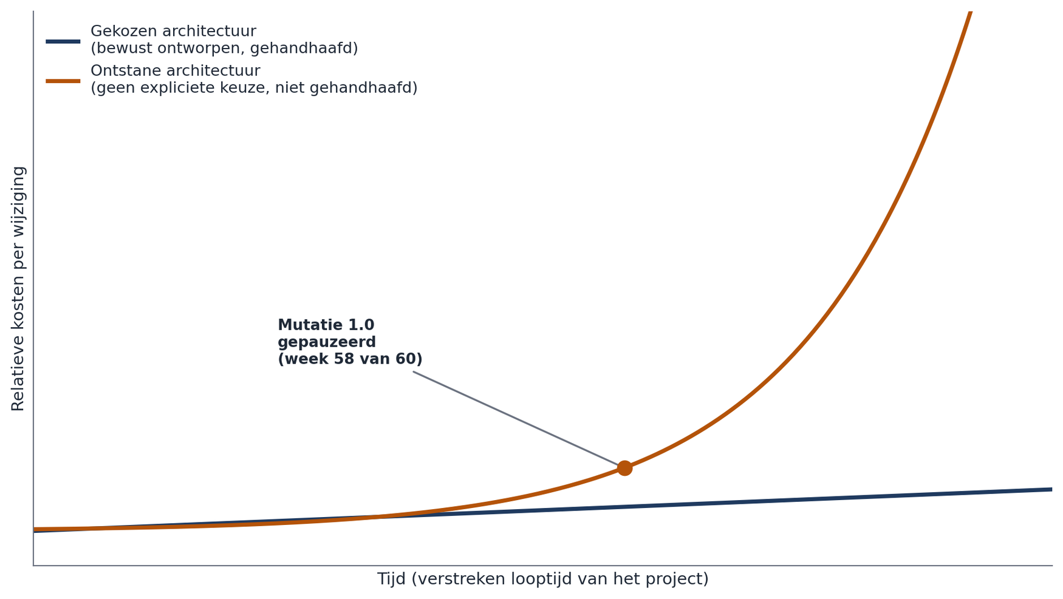
Kosten per wijziging over de tijd
Gekozen versus ontstane architectuur, met markering van het pauzemoment van Mutatie 1.0.
Ductus B.V. · Softwarearchitectuur · Niveau 1, deel 1
30

Slide 31
De zeven bevindingen
 | Bevinding | Sluit in deel
B1 | Geen expliciete architectuur vastgesteld | 1, 7
B2 | Kwaliteitseisen niet geoperationaliseerd | 2
B3 | Alles hangt met alles samen | 3
B4 | Stijl past niet bij het probleem | 4, 5
B5 | Kwaliteit pas aan het eind gemeten | 6, 9
B6 | Kennis zat in hoofden | 7
B7 | Cross-cutting per team verschillend | 8
Ductus B.V. · Softwarearchitectuur · Niveau 1, deel 1
31

Slide 32
Twee dingen die de post-mortem níét zegt
–
Het is niet de schuld van de leverancier — architectuur is weggecontracteerd zónder toetsbare eisen
–
Het is niet de schuld van agile — geen van de zeven bevindingen volgt uit iteratief werken
Ductus B.V. · Softwarearchitectuur · Niveau 1, deel 1
32

Slide 33
OPDRACHT 1.5 & 1.6
Huiswerk
Opdracht 1.5 — uw eigen ontstane architectuur (45 min). Meenemen naar deel 2.
Opdracht 1.6 — start capstonedossier: bevindingenregister + positioneringsverklaring (150 woorden). Bewaren tot deel 10.
Ductus B.V. · Softwarearchitectuur · Niveau 1, deel 1
33

Slide 34
Volgende keer — deel 2: Van eisen naar architectuur
–
Invloedsfactoren en randvoorwaarden
–
Kwaliteitsattributen en kwaliteitsscenario's
–
Waarom “het systeem moet snel zijn” geen eis is
–
Sluit bevinding B2
Ductus B.V. · Softwarearchitectuur · Niveau 1, deel 1
34

